Slide 1



Création et utilisation d’une nouvelle base de données
François Vercellotti

Slide 2

Contexte du projet
Développer un outil d’analyse performant du marché immobilier pour un accompagnement client optimal
Modernisation de la base de donnée
Intégration des nouvelles données
Analyse des tendances du marché

Slide 3
La stratégie de sauvegarde et la conformité RGPD
La stratégie de sauvegarde se base sur des sauvegardes régulières, un stockage hors site et la mise en place de tests de restauration
Selon les exigences du RGPD, les données utilisées dans notre base sont anonymisées
Notes:
les pannes de matériel, les erreurs humaines, les attaques de logiciels malveillants ou les catastrophes naturelles

Slide 4
Données initiales utilisées pour la création de notre nouvelle base
Données open data des demandes de valeurs foncières (DVF), regroupant les transactions immobilières du 1er semestre 2020
Données de l’INSEE sur les recensements de la population par commune
Données géographiques administratives de data.gouv

Slide 5
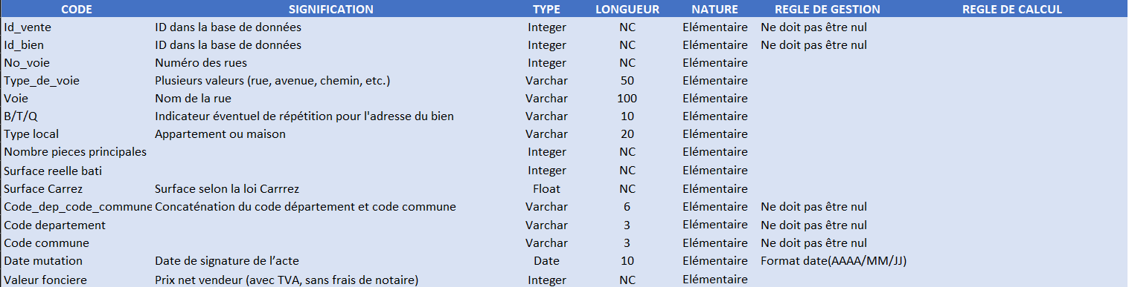
La phase de conception grâce au dictionnaire des données
Répertorie et documente les données qui seront utilisées dans la base
Garantie la cohérence de la base et permet une meilleure communication entre les différents intervenants du projet
Dictionnaire des données du fichier des valeurs foncières

Slide 6
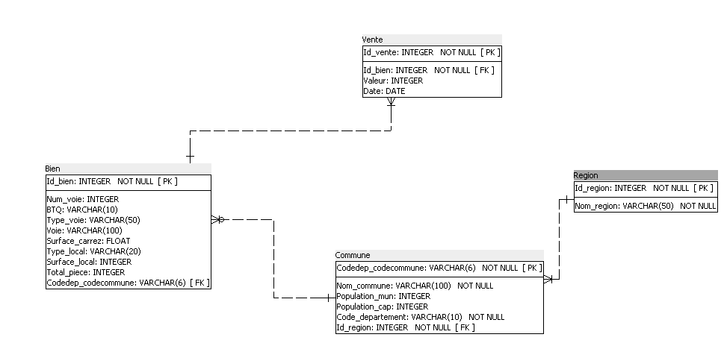
Le schéma relationnel, véritable plan architectural de la BDD
Le schéma relationnel normalisé en 3NF

Slide 7
La phase de la construction : création de la structure et des tables
CREATE TABLE Region (
Id_region INTEGER NOT NULL,
Nom_region VARCHAR(50) NOT NULL,
CONSTRAINT Id_region PRIMARY KEY (Id_region)
);
CREATE TABLE Commune (
Codedep_codecommune VARCHAR(6) NOT NULL,
Nom_commune VARCHAR(100) NOT NULL,
Population_mun INTEGER,
Population_cap INTEGER,
Code_departement VARCHAR(10) NOT NULL,
Id_region INTEGER NOT NULL,
CONSTRAINT Commune_pk PRIMARY KEY (Codedep_codecommune)
);
CREATE TABLE Vente (
Id_vente INTEGER NOT NULL,
Id_bien INTEGER NOT NULL,
Valeur INTEGER,
Date DATE,
CONSTRAINT Vente_pk PRIMARY KEY (Id_vente)
);
ALTER TABLE Commune ADD CONSTRAINT Region_Commune_fk
FOREIGN KEY (Id_region)
REFERENCES Region (Id_region)
ON DELETE NO ACTION
ON UPDATE NO ACTION
NOT DEFERRABLE;
ALTER TABLE Bien ADD CONSTRAINT Commune_Bien_fk
FOREIGN KEY (Codedep_codecommune)
REFERENCES Commune (Codedep_codecommune)
ON DELETE SET NULL
ON UPDATE NO ACTION
NOT DEFERRABLE;
ALTER TABLE Vente ADD CONSTRAINT Bien_Vente_fk
FOREIGN KEY (Id_bien)
REFERENCES Bien (Id_bien)
ON DELETE NO ACTION
ON UPDATE NO ACTION
NOT DEFERRABLE;
CREATE TABLE Bien (
Id_bien INTEGER NOT NULL,
No_voie INTEGER,
BTQ VARCHAR(10),
Type_voie VARCHAR(50),
Voie VARCHAR(100),
Surface_carrez FLOAT,
Type_local VARCHAR(20),
Surface_local INTEGER,
Total_piece INTEGER,
Codedep_codecommune VARCHAR(6),
CONSTRAINT Bien_pk PRIMARY KEY (Id_bien)
);

Slide 8
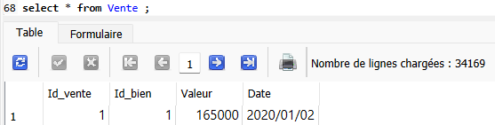
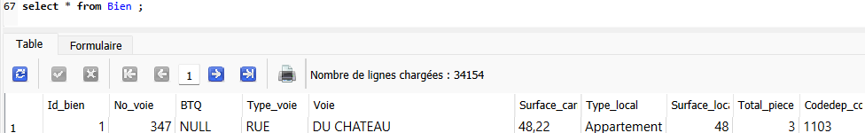
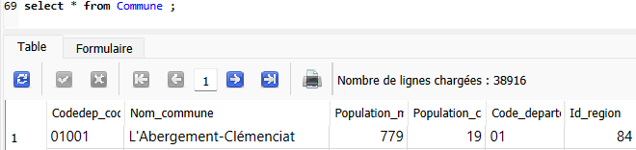
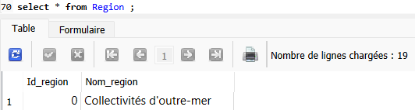
Dernière étape: le chargement des données et leur vérification
Table Vente chargée
Table Bien chargée
Table Commune chargée
Table Region chargée

Slide 9

Requêtes SQL et résultats

Slide 10

Requête 1
Nombre total d’appartements vendus au 1er semestre 2020
select count(*) as "Appartements vendus au premier semestre"
from Vente v natural join Bien b
where b.Type_local = 'Appartement’ and v.Date between "2020/01/01" and "2020/06/30";
Résultat:

Slide 11
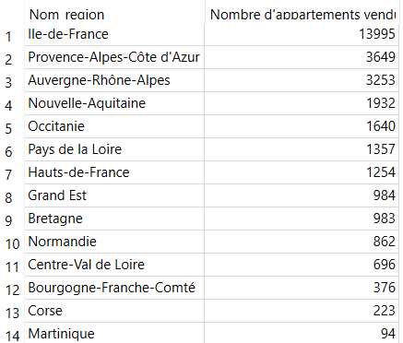

Requête 2
Nombre de ventes d’appartement par région pour le 1er semestre 2020
Résultat:
select r.Nom_region, count(*) as "Nombre d'appartements vendus"
from ((Vente v natural join Bien b) natural join Commune c) natural join Region r
where b.Type_local = 'Appartement'
and v.Date between '2020/01/01' and '2020/06/30’
group by r.Nom_region
order by count(*) desc

Slide 12
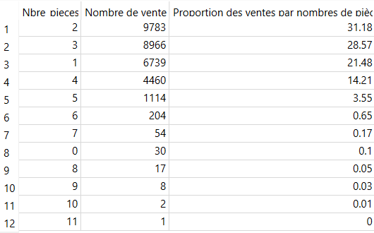
Requête 3
Proportion des ventes d’appartements par le nombre de pièces
select b.Total_piece, count(*) as 'Nombre de ventes',
round((count(*)*100.00/(select count(*) from Vente v natural join Bien b where b.Type_local = 'Appartement')),2) as "Proportion des ventes par nombres de pièces"
from Vente v natural join Bien b
where b.Type_local = 'Appartement'
group by b.Total_piece
order by `Proportion des ventes par nombres de pièces` desc
Résultat:

Slide 13
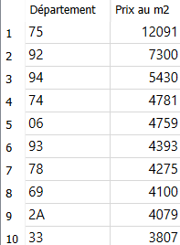
Requête 4
Liste des 10 départements où le prix du mètre carré est le plus élevé
select c.Code_departement as 'Département', round(avg(v.Valeur/b.Surface_carrez)) as 'Prix au m2’
from (Bien b natural join Commune c) natural join Vente v
where v.Valeur != ‘NULL’
group by c.Code_departement
order by `Prix au m2` desc
limit 10
Résultat:

Slide 14

Requête 5
Prix moyen du mètre carré d’une maison en Île-de-France
select round(avg(v.Valeur/b.Surface_carrez)) as 'Prix moyen au m2’
from ((Vente v natural join Bien b) natural join Commune c) natural join Region r
where v.Valeur != ‘NULL’ and r.Nom_region = 'Ile-de-France' and b.Type_local = 'Maison'
Résultat:

Slide 15
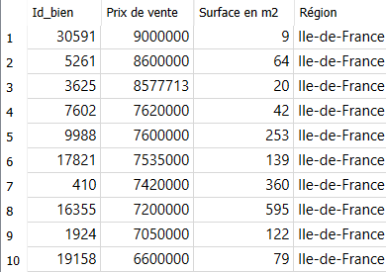
Requête 6
Les 10 appartements les plus chers avec la région et le nombre de mètres carrés
select b.Id_bien, v.Valeur as 'Prix de vente', round(b.Surface_carrez) as 'Surface en m2', r.Nom_region as 'Région’
from ((Vente v natural join Bien b) natural join Commune c) natural join Region r
where b.Type_local = 'Appartement' and v.Valeur != 'NULL’
order by v.Valeur desc
limit 10
Résultat:

Slide 16

Requête 7
Taux d’évolution des ventes entre premier et second trimestre
with Vente_1T as (select count(*) as 'Vente 1er trimestre' from Vente v where Date between '2020/01/01' and '2020/03/31'),
Vente_2T as (select count(*) as 'vente 2ème trimestre' from Vente v where Date between '2020/04/01' and '2020/06/30’)
select round((`vente 2ème trimestre`-`Vente 1er trimestre`)*100.00/`Vente 1er trimestre`,2) as "Taux d'évolution des ventes entre le premier et le deuxième trimestre"
from Vente_1T,Vente_2T
Résultat:

Slide 17
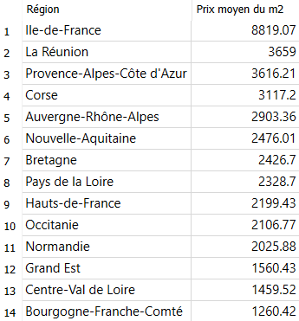
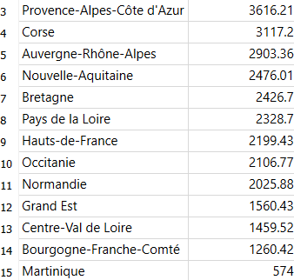
Requête 8
Classement régions par rapport au prix au mètre carré des appartements de plus de 4 pièces
select r.Nom_region as "Région", round(avg(v.Valeur/b.Surface_carrez),2) as "Prix moyen du m2"
from ((Vente v natural join Bien b) natural join Commune c) natural join Region r
where b.Total_piece > 4 and b.Type_local = "Appartement" and v.Valeur != 'NULL’
group by `Région`
order by `Prix moyen du m2` desc
Résultat:

Slide 18
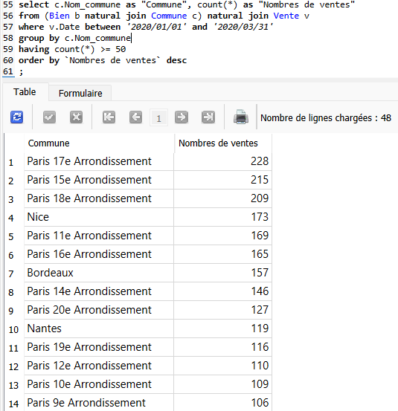
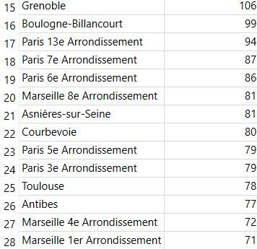
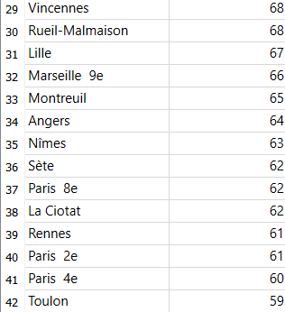
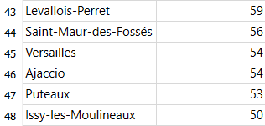
Requête 9
Liste des communes ayant eu au moins 50 ventes au 1er trimestre
Résultat:
select c.Nom_commune as "Commune", count(*) as "Nombres de ventes"
from (Bien b natural join Commune c) natural join Vente v
where v.Date between '2020/01/01' and '2020/03/31’
group by c.Nom_commune
having count(*) >= 50
order by `Nombres de ventes` desc

Slide 19

Requête 10
Différence en pourcentage du prix au m2 entre un appartement 2 pièces et un 3 pièces
with Pm2_2P as (select avg( v.Valeur/b.Surface_carrez) as "Moyenne prix au m2 2 pièces"
from Bien b natural join Vente v
where b.Total_piece = 2 and b.Type_local = "Appartement" and v.Valeur != 'NULL'),
Pm2_3P as ( select avg( v.Valeur/b.Surface_carrez) as "Moyenne prix au m2 3 pièces"
from Bien b natural join Vente v
where b.Total_piece = 3 and b.Type_local = "Appartement" and v.Valeur != 'NULL’)
select round((`Moyenne prix au m2 2 pièces`- `Moyenne prix au m2 3 pièces`)*100.00/ `Moyenne prix au m2 3 pièces`,2) as "Différence en % du prix au m2"
from Pm2_2P, Pm2_3p
Résultat:

Slide 20
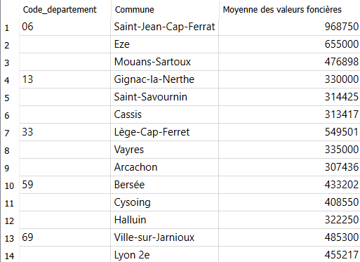
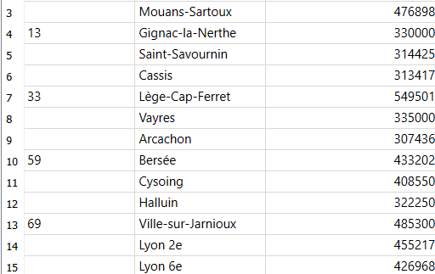
Requête 11
Moyennes de valeurs foncières pour le top 3 des communes des départements 6, 13, 33, 59 et 69
with Classement_commune as (select row_number() over(partition by c.Code_departement order by round(avg(v.Valeur)) desc) as Classement,
c.Nom_commune,c.Code_departement, round (avg(v.Valeur)) as "Moyenne des valeurs foncières"
from (Commune c natural join Bien b ) natural join Vente v
where c.Code_departement in ('06', '13', '33', '59', '69') and v.Valeur != 'NULL’
group by c.Nom_commune, c.Code_departement)
select case when Classement=1 then Code_departement else " " end as 'Code_departement', Nom_commune as 'Commune', `Moyenne des valeurs foncières`
from Classement_commune
where Classement <=3
Résultat:

Slide 21
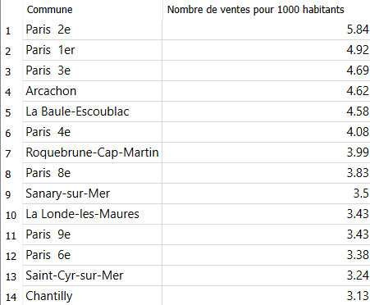
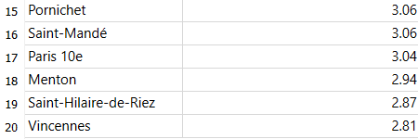
Requête 12
20 communes avec le plus de transactions pour 1000 habitants pour les communes de plus de 10 000 habitants
select c.Nom_commune as Commune, round(count(v.Id_vente)*1000.00/(c.Population_mun + c.Population_cap),2) as'Nombre de ventes pour 1000 habitants’
from (Commune c natural join Bien b ) natural join Vente v
where (c.Population_mun+c.Population_cap)>10000
group by c.Nom_commune, c.Population_mun, c.Population_cap
order by `Nombre de ventes pour 1000 habitants` desc
limit 20
Résultat:

Slide 22
Merci !

